Slide 1

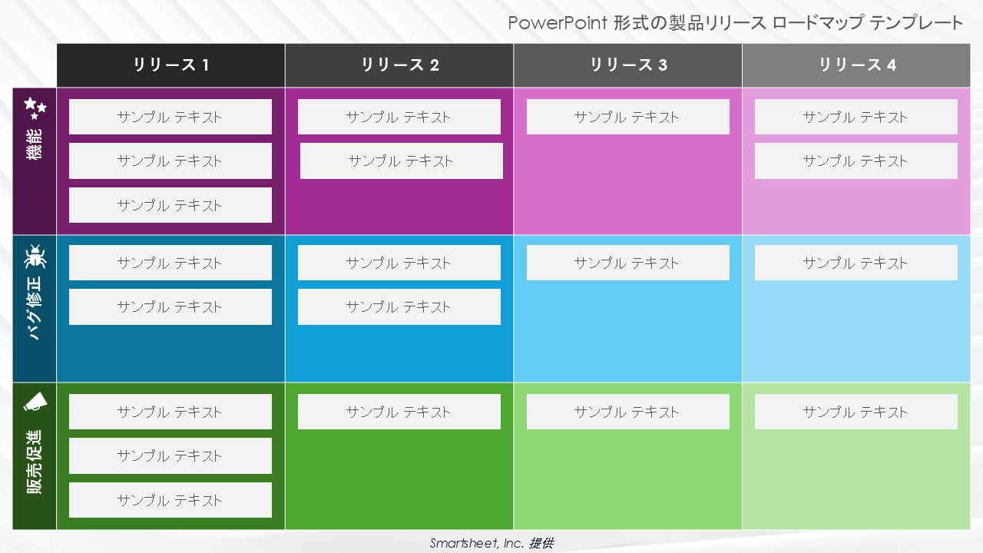
PowerPoint 形式の製品リリース ロードマップ テンプレート
このテンプレートを使用するタイミング: この PowerPoint 製品リリース ロードマップ テンプレートは、今後の製品リリースの詳細を計画および伝達するのに最適です。このテンプレートは、新機能、バグ修正、マーケティング活動の進捗を調整および管理する必要がある製品マネージャー、開発チーム、マーケティング専門家に最適です。このテンプレートをリリース計画会議、スプリント レビュー、プレゼンテーションで使用することで、
製品リリース スケジュールの概要を明確かつ体系的に提示することができます。
注目すべきテンプレートの機能: テンプレートには、各リリースの列と、新機能、修正、マーケティング活動を分類する行を含むグリッド レイアウトが備わっています。各セルはカスタマイズ可能で、チームは各リリースに含まれる内容の詳細を指定できます。色分けされたセクションはタスクの種類を区別するのに役立ち、各リリースの範囲とタイムラインを簡単に視覚化できます。新しい機能、修正、マーケティングのアイコンを含めることで、視覚的な要素が追加され、内容が理解しやすくなり、エンゲージメントが高まります。このテンプレートは、製品の開発と発売のさまざまな側面を管理するための包括的で適応性の高いフレームワークを提供することで、アジャイル リリース計画を円滑に進めることができるよう設計されています。

Slide 2



PowerPoint 形式の製品リリース ロードマップ テンプレート
 | リリース 1 | リリース 2 | リリース 3 | リリース 4
機能
バグ修正
販売促進
サンプル テキスト
サンプル テキスト
サンプル テキスト
サンプル テキスト
サンプル テキスト
サンプル テキスト
サンプル テキスト
サンプル テキスト
サンプル テキスト
サンプル テキスト
サンプル テキスト
サンプル テキスト
サンプル テキスト
サンプル テキスト
サンプル テキスト
サンプル テキスト
サンプル テキスト
サンプル テキスト
サンプル テキスト
サンプル テキスト
Smartsheet, Inc. 提供

Slide 3
免責条項 Smartsheet がこの Web サイトに掲載している記事、テンプレート、または情報などは、あくまで参考としてご利用ください。Smartsheet は、情報の最新性および正確性の確保に努めますが、本 Web サイトまたは本 Web サイトに含まれる情報、記事、テンプレート、あるいは関連グラフィックに関する完全性、正確性、信頼性、適合性、または利用可能性について、明示または黙示のいかなる表明または保証も行いません。かかる情報に依拠して生じたいかなる結果についても Smartsheet は一切責任を負いませんので、各自の責任と判断のもとにご利用ください。

